Slide 1
Thứ ba ngày 13 tháng 02 năm 2024

Slide 2
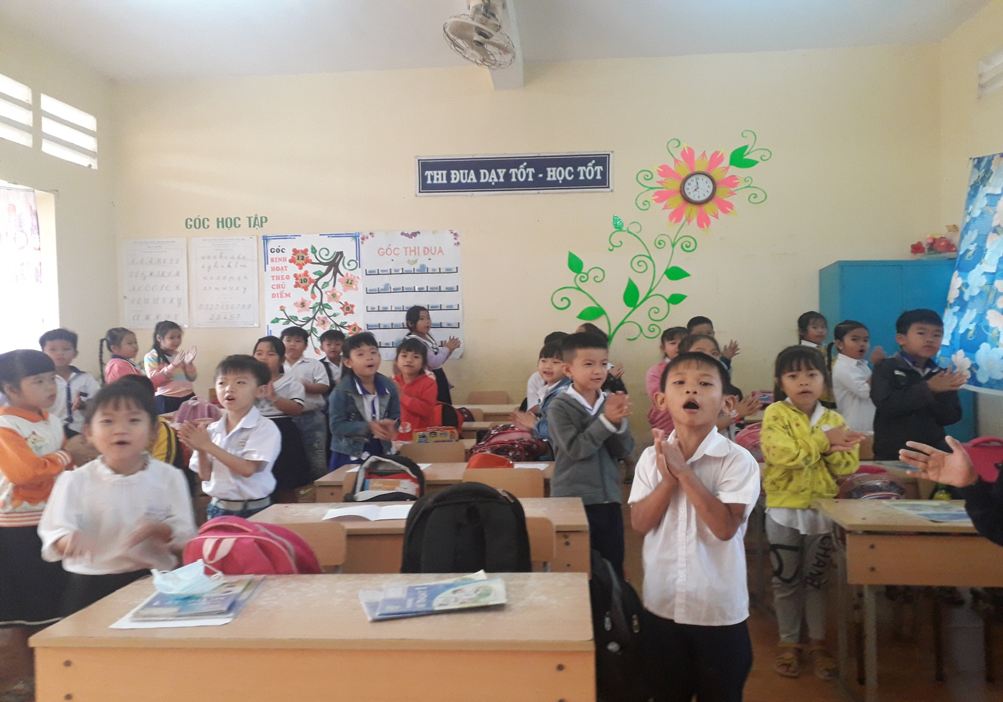
Khởi động

Slide 3
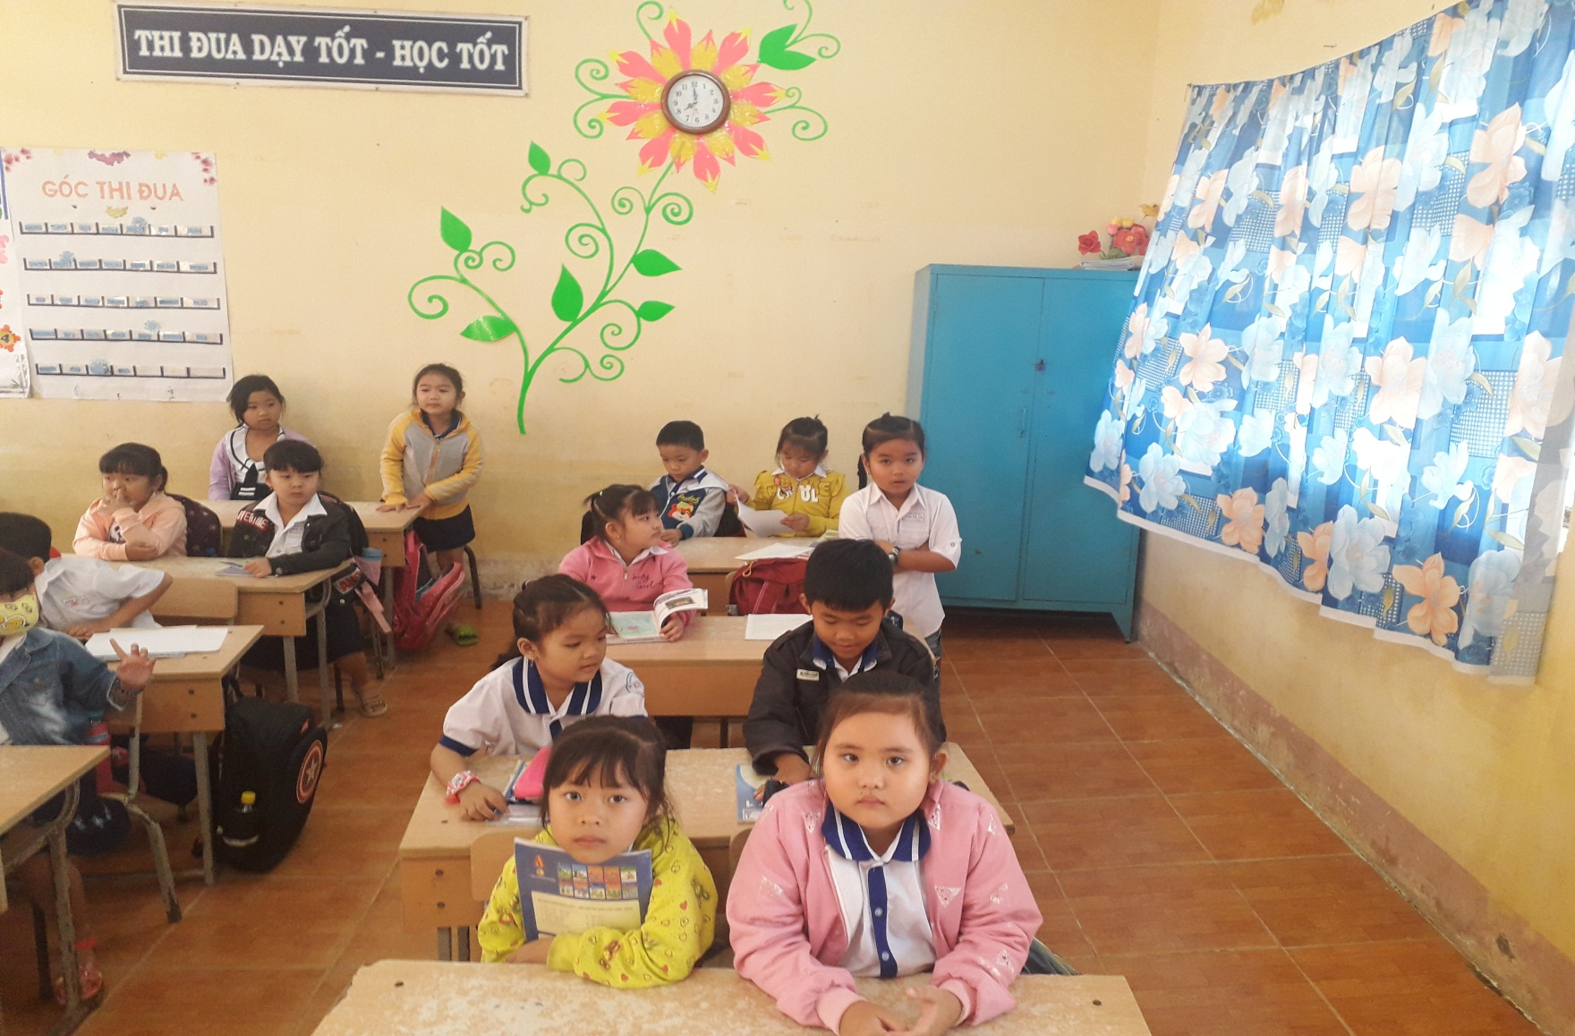
Báo cáo đồ dùng học tập

Slide 4
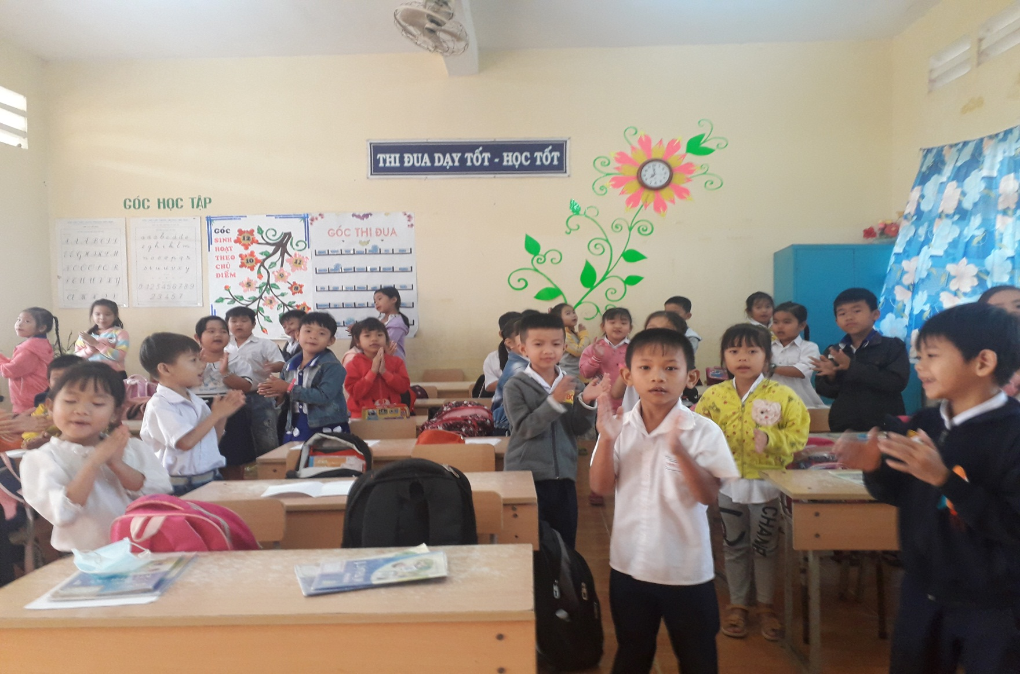
Bài hát này nói về cái gì?

Slide 5
Mỹ thuật
Chủ đề 7: Hoa quả (tiết 1)
Chủ đề 7: HOA QUẢ

Slide 6
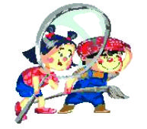
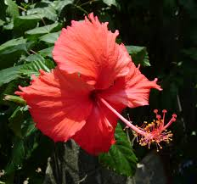
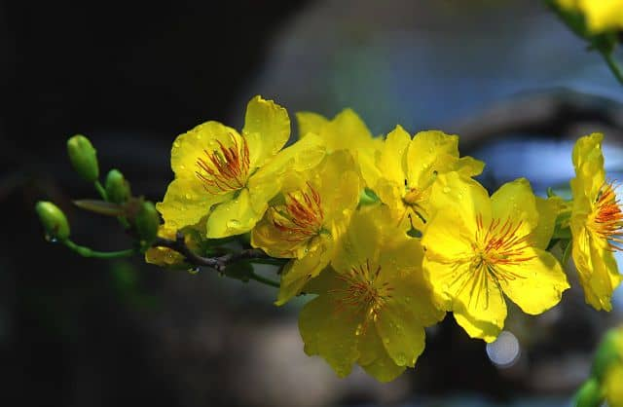
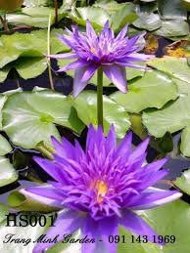
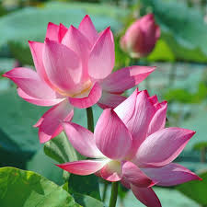
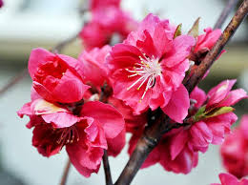
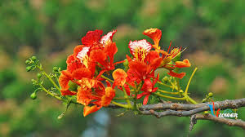
Quan sát
* Một số loại hoa
+ Em hãy nêu tên các loại hoa mà em biết?

Slide 7
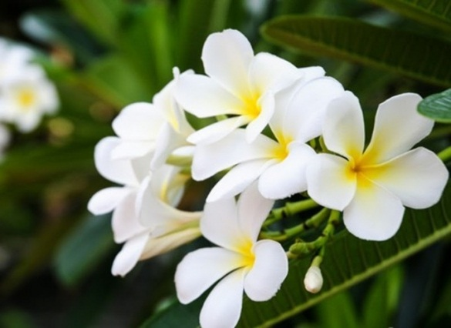
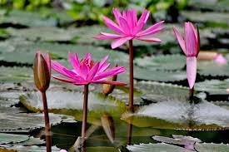
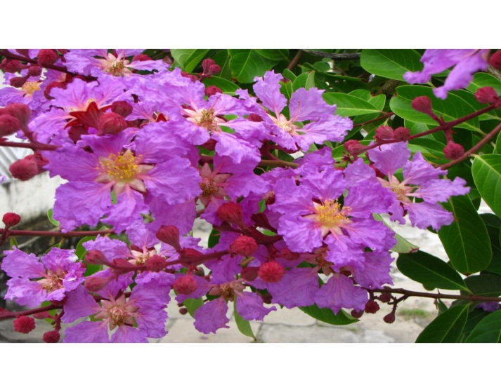
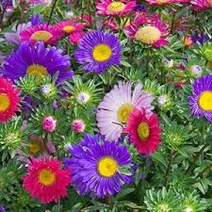
Quan sát
+ Em hãy nêu tên các loại hoa mà em biết?

Slide 8
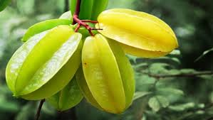
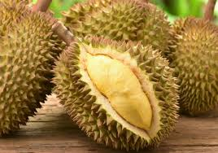
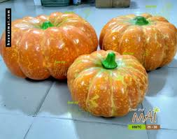
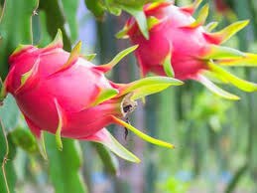
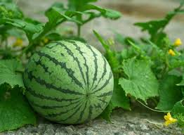
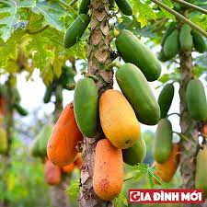
Quan sát
* Một số loại quả
+ Em hãy nêu tên những quả mà em biết?

Slide 9
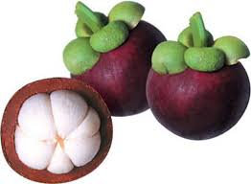
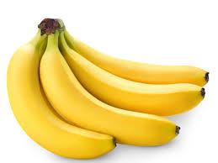
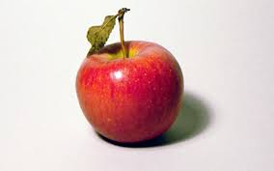
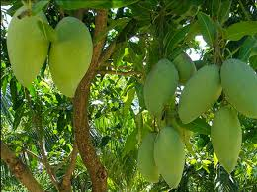
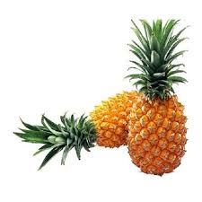
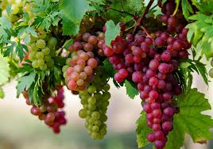
Quan sát
+ Em hãy nêu tên những quả mà em biết?

Slide 10
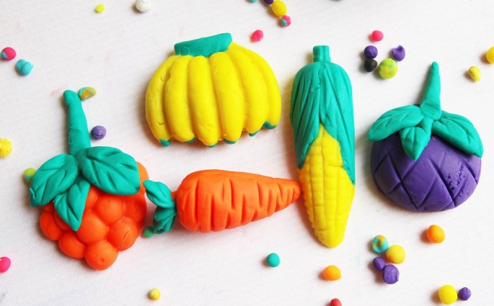
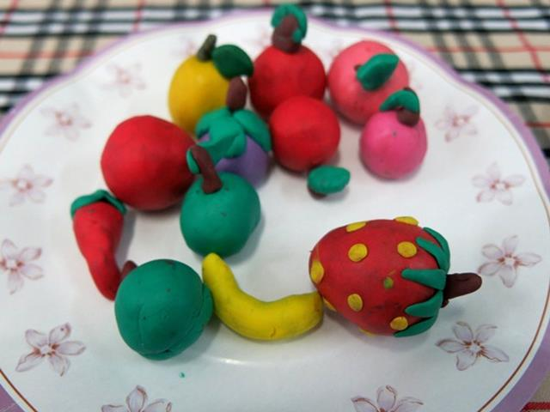
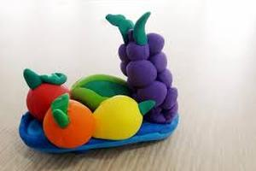
Quan sát
* Hoa, quả trong mĩ thuật.
+ Em hãy biết quả này được làm bằng gì?

Slide 11
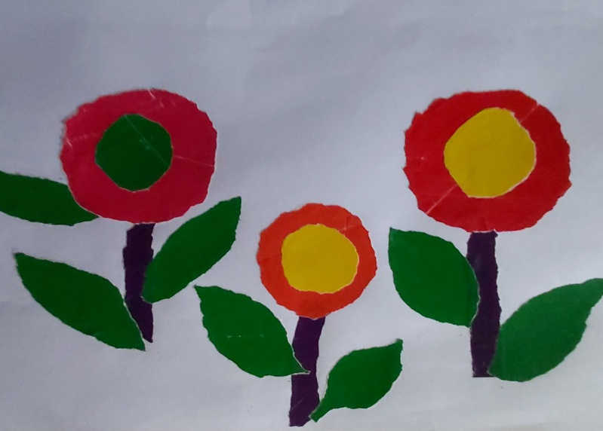
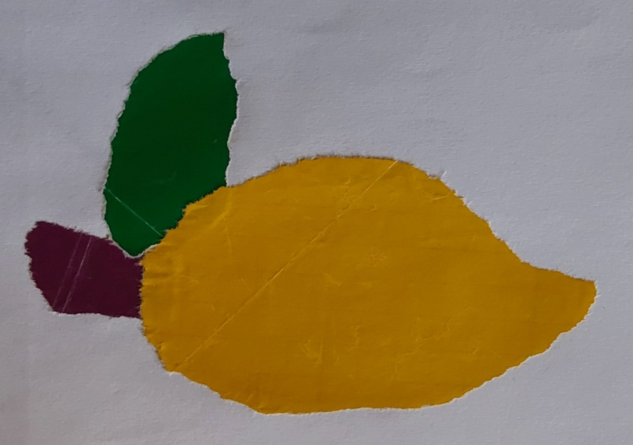
Quan sát
Em hãy cho biết hình thức thể hiện bức tranh này là gì?

Slide 12
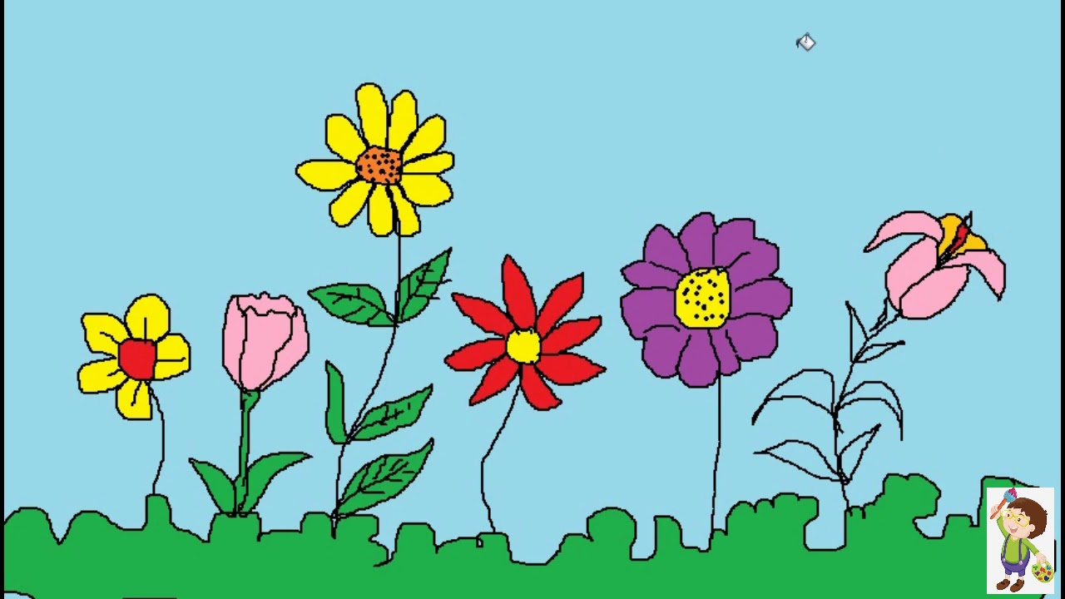
Quan sát
Em hãy cho biết hình thức thể hiện bức tranh này là gì?

Slide 13
Nhắc lại những kiến thức đã học
Em hãy nhắc lại tên bài học
Kể lại một số loại hoa quả mà chúng ta vừa xem.

Slide 14
Cảm nhận sau tiết học

Slide 15
Dặn dò
Xem lại bài học
Chuẩn bị cho tiết sau
Sách mĩ thuật, Vở bài tập
Bút chì, gôm , màu, giấy thủ công, giấy A4

Slide 16
Thứ ba ngày 20 tháng 02 năm 2024

Slide 17
Khởi động

Slide 18
Báo cáo đồ dùng học tập

Slide 19
Bài hát này nói về cái gì?

Slide 20
Mỹ thuật
Chủ đề 7: Hoa quả (tiết 2)
Chủ đề 7: HOA QUẢ

Slide 21
Thể hiện
+ Em thích hoa nào?

Slide 22
Thể hiện
+ Em thích quả gì?

Slide 23
Cảm nhận sau tiết học

Slide 24
Dặn dò
Xem lại bài học
Chuẩn bị cho tiết sau
Sách mĩ thuật, Vở bài tập
Bút chì, gôm , màu, giấy thủ công, giấy A4

Slide 25
Thứ ba ngày 27 tháng 02 năm 2024

Slide 26
Khởi động

Slide 27
Báo cáo đồ dùng học tập

Slide 28
Bài hát này nói về cái gì?

Slide 29
Mỹ thuật
Chủ đề 7: Hoa quả (tiết 3)
Chủ đề 7: HOA QUẢ

Slide 30
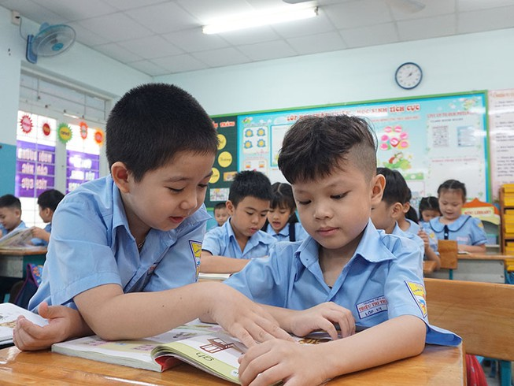
Thảo luận
Hình vẽ trong sản phẩm của bạn giúp em liên tưởng đến loại hoa quả nào?
Bạn đã dùng màu sắc nào để thực hiện sản phẩm của mình
Thảo luận cặp đôi
Em thích sản phẩm nào nhất.

Slide 31
Cảm nhận sau tiết học

Slide 32
Dặn dò
Xem lại bài học
Chuẩn bị cho tiết sau
Sách mĩ thuật, Vở bài tập
Bút chì, gôm , màu, đất nặn, giấy A4

Slide 33
Thứ ba ngày 05 tháng 03 năm 2024

Slide 34
Khởi động

Slide 35
Báo cáo đồ dùng học tập

Slide 37
Mỹ thuật
Chủ đề 7: Hoa quả (tiết 4)
Bài hát này nói về cái gì?
Chủ đề 7: HOA QUẢ

Slide 38
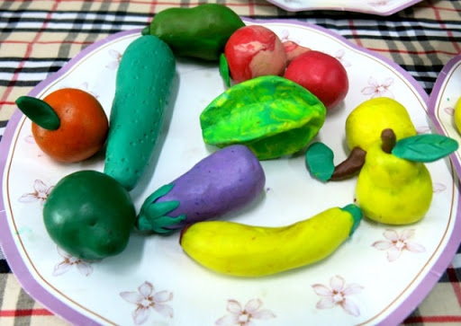
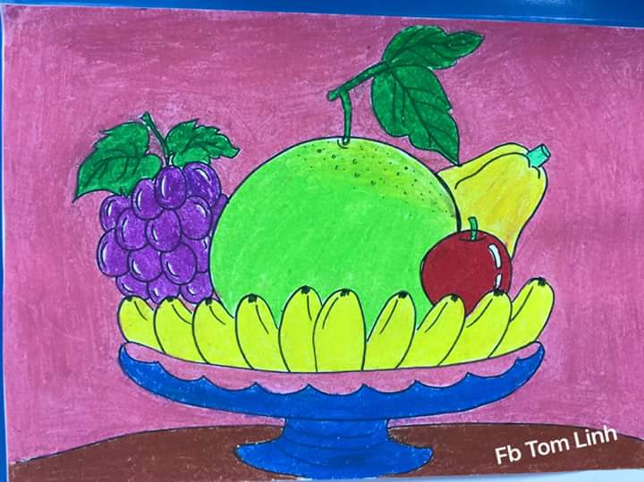
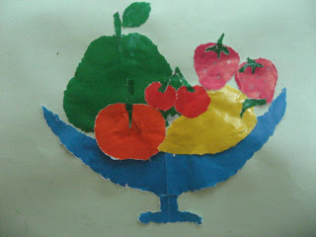
Vận dụng
Vận dụng kiến thức đã học nặn, vẽ hoặc xé dán măm quả

Slide 39
Mỹ thuật
Chủ đề 7: Hoa quả
Vận dụng
Giới thiệu tên các sản phẩm.
Trưng bày sản phẩm
Quả có màu gì ?
Để có quả tươi tốt ta cần phải làm gì?

Slide 40
Báo cáo kết quả học tập của nhóm

Slide 41
Cảm nhận sau tiết học

Slide 42
Dặn dò
Xem lại bài học
Chuẩn bị cho tiết sau
Sách mĩ thuật, Vở bài tập
Bút chì, gôm, màu, đất nặn, giấy A4

